Slide 1
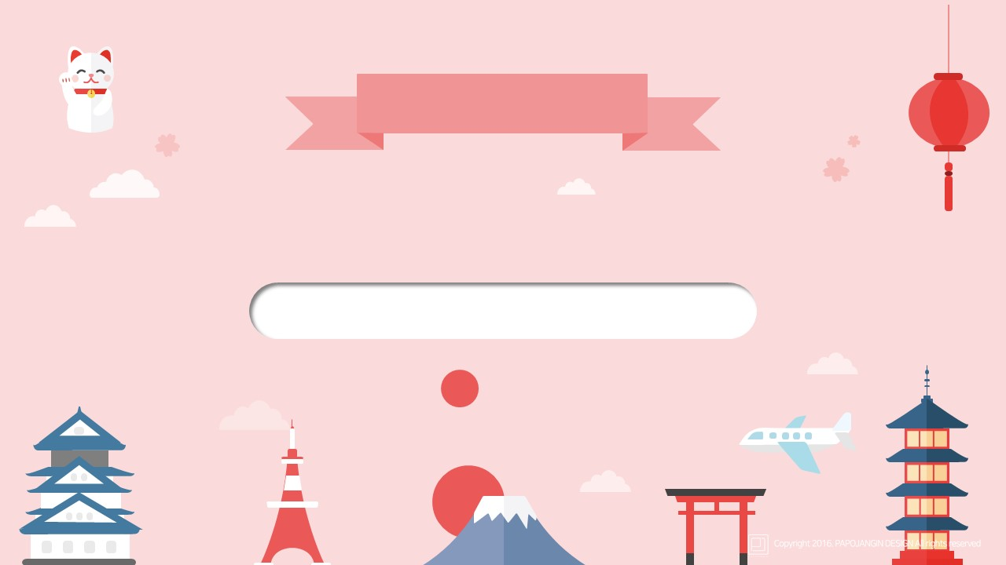
JAPAN
일본의 전통문화
일본어일본학과 22001976 이금송
Song 0309

Slide 2
목차
일본의 전통 의복
일본의 전통 음식
일본의 전통가옥
일본의 전통놀이

Slide 3

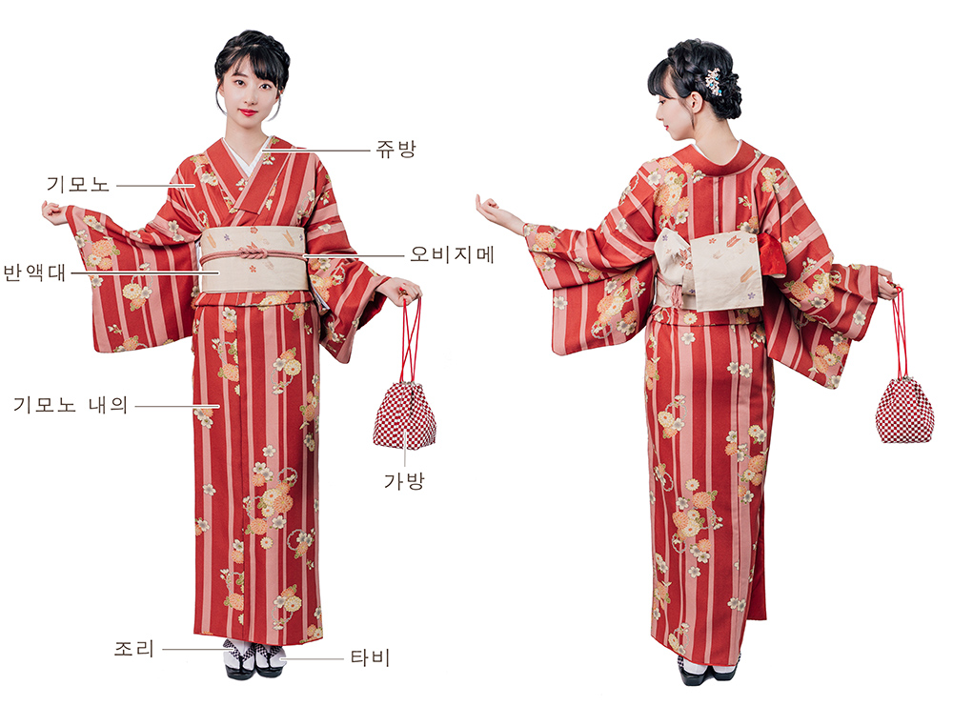
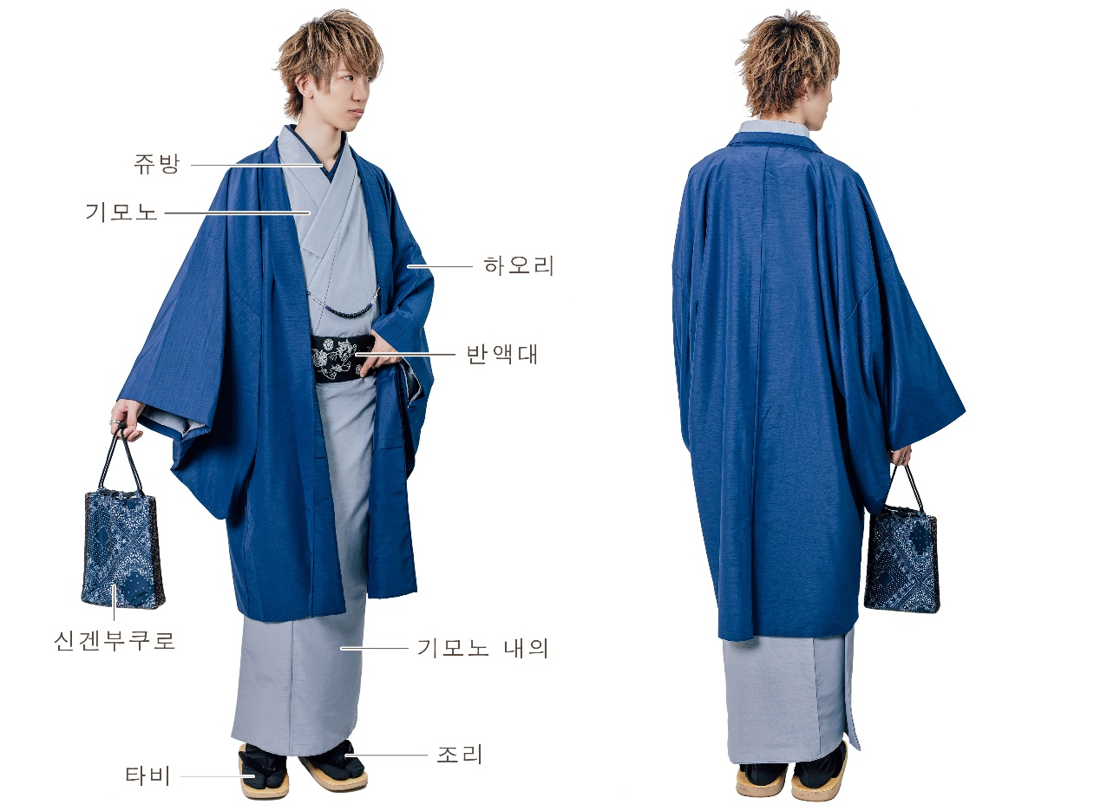
일본의 전통 의복
- 기모노
남자
여자
*의례나 결혼식과 같은 특별한 행사가 있을 때 입음
*결혼식과 다도, 공식적인 행사가 있을 때 입음

Slide 4
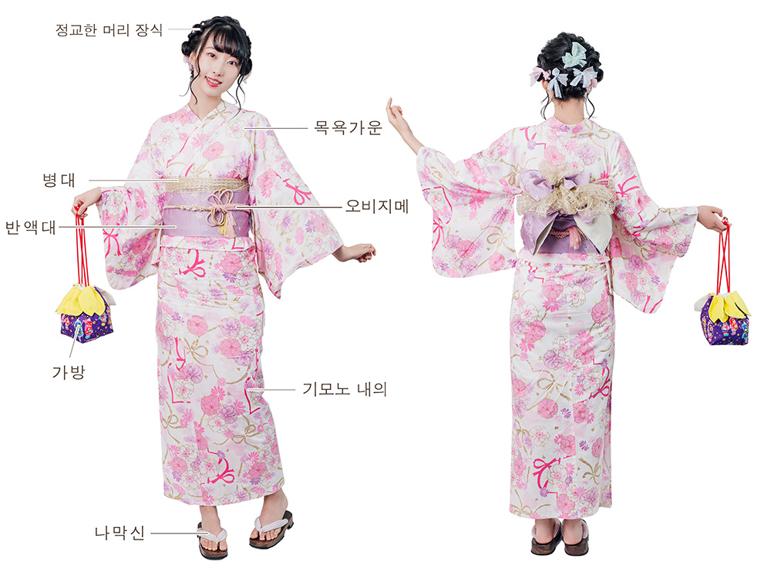
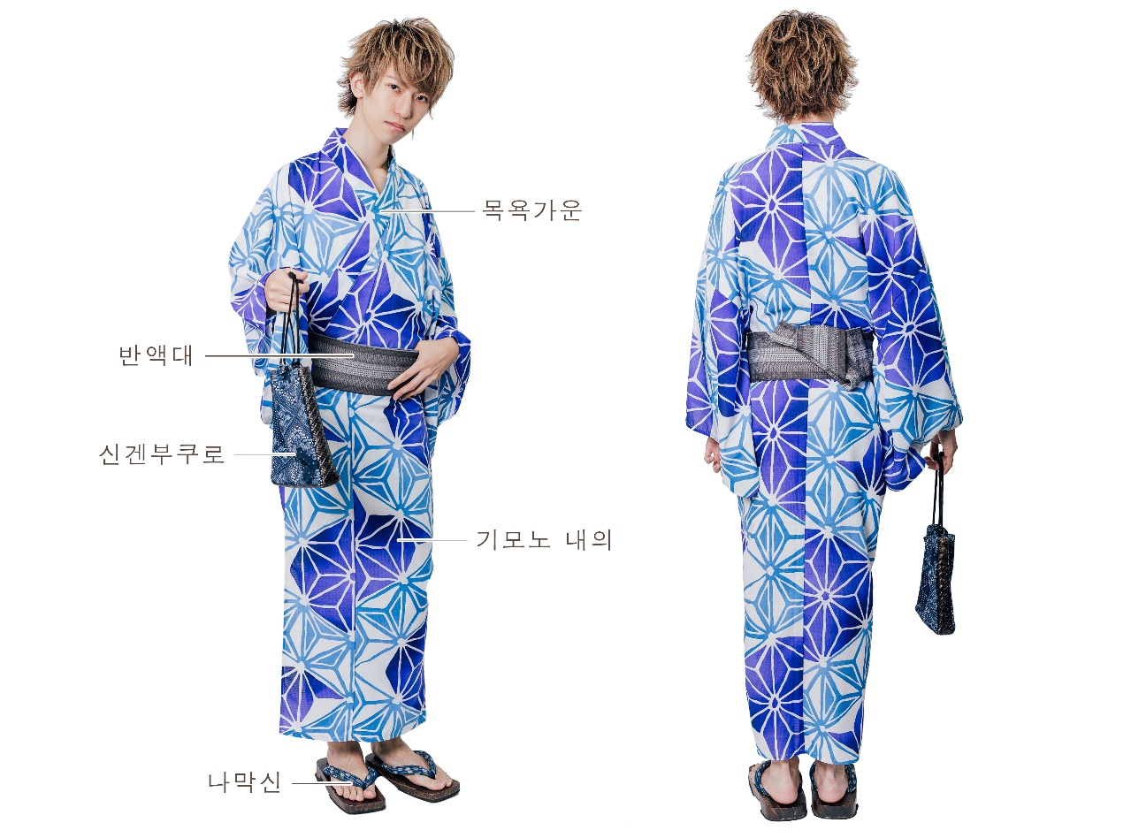
일본의 전통 의복
- 유카타
*불꽃 축제인 하나비나 봉오도리 등의 여름 축제 때 입음
남자
유카타
여자

Slide 5
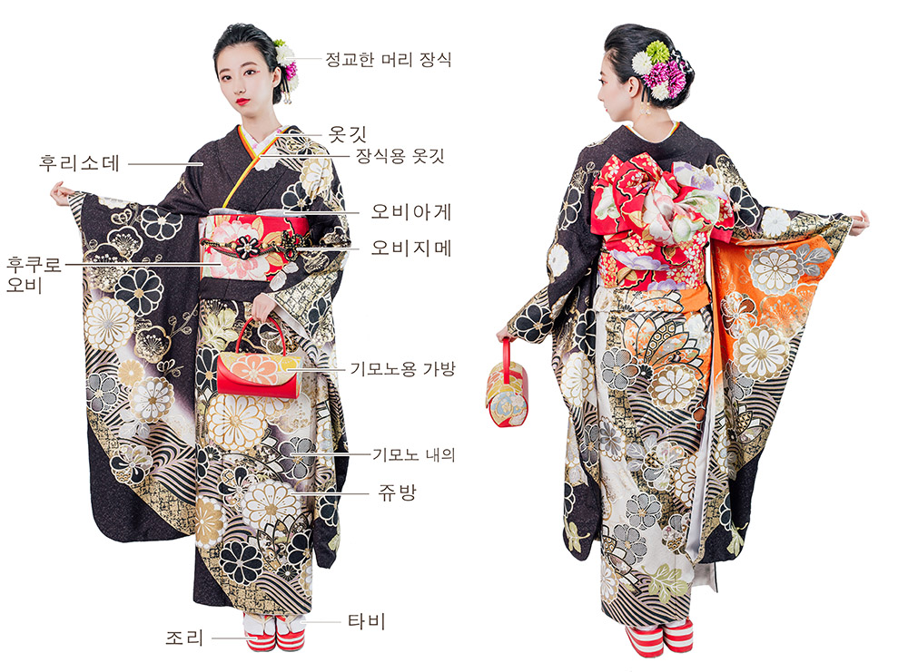
일본의 전통 의복
- 후리소데
*기모노 가운데 가장 화려
*미혼여성의 제 1예복
*20세의 여자가 성인의 날

Slide 6
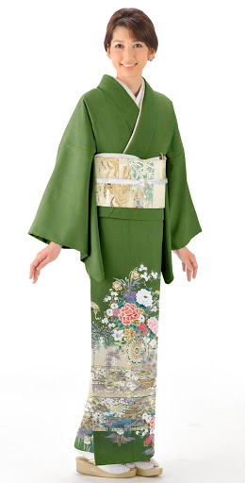
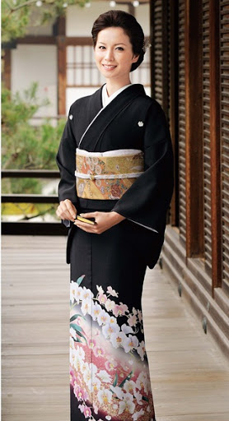
일본의 전통 의복
- 토메소데
*기혼여성의 제 1예복
*격식: 쿠로토메소데
*이로토메소데
-격이 너무 높지도 낮지도 않은 파티나 사교
-미혼 여성의 정장
*쿠로토메소데
-결혼식 등의 중요한 행사에서 신랑, 신부의 모친 등 정말 중요한 사람만 입음
이로토메소데
쿠로토메소데

Slide 7
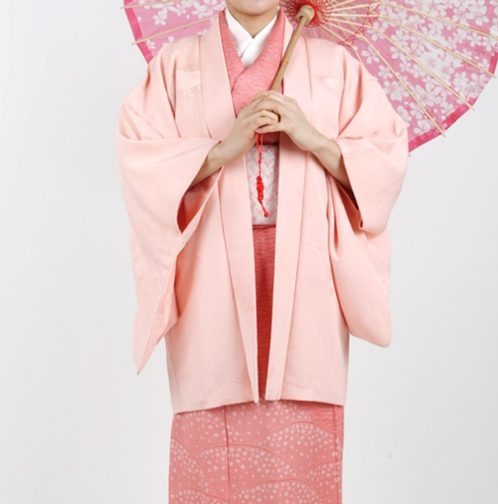
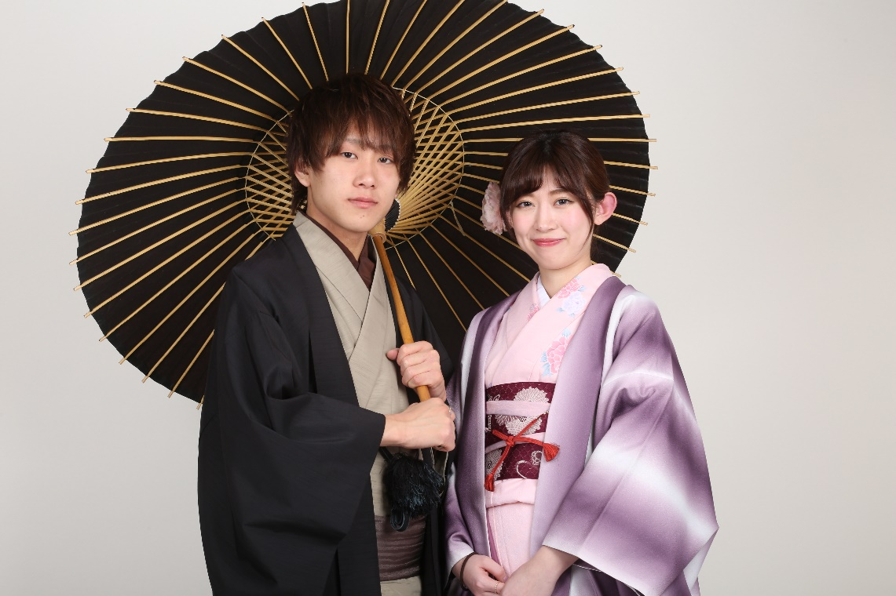
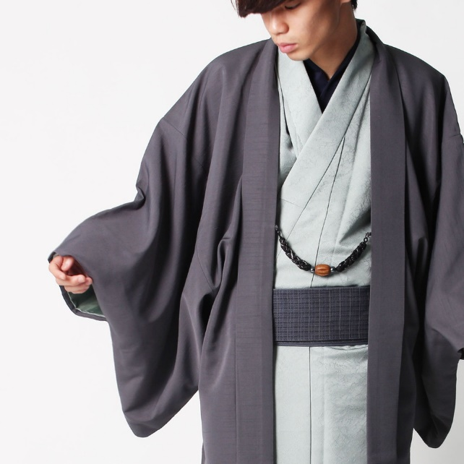
일본의 전통 의복
- 하오리
여자
*여성은 정장으로 입을 수 없음
남자

Slide 8
일본의 전통 의복
- 하카마
*치마처럼 덧입는 남자 정장
*졸업식 때 입음
*메에지시대 때는 여학생의 교복
*바지 형식: 우마노리하카마
*치마 형식: 안돈바카마
여자
남자

Slide 9
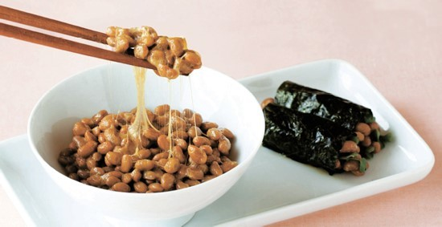
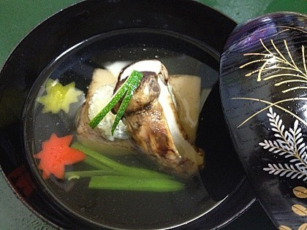
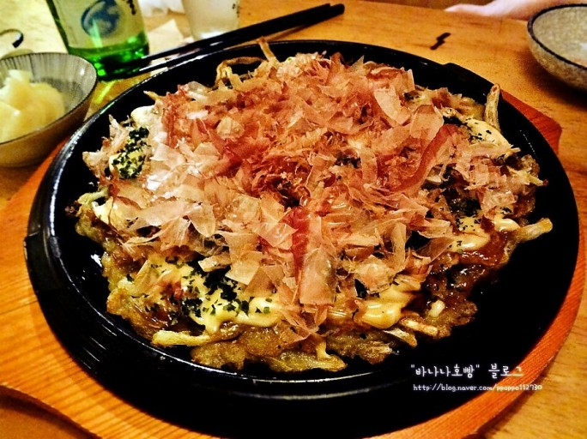
일본의 전통 음식
낫토
*김에 싸서 먹으면 맛있다.
스이모노
*섞어서 굽는 것은 오사카식이고 층층이 쌓아 굽는 것은 히로시마식이다.
오코노미야키

Slide 10
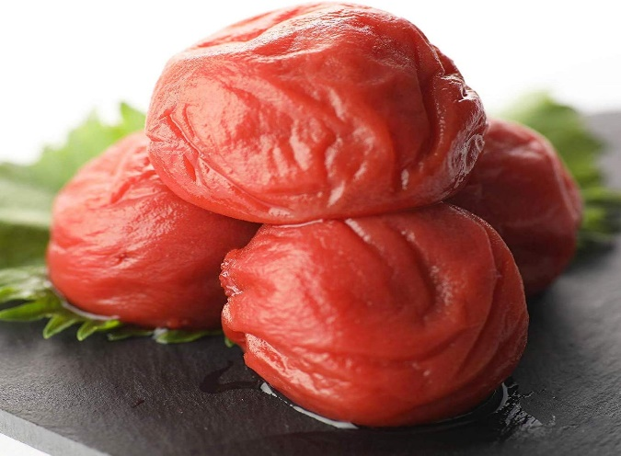
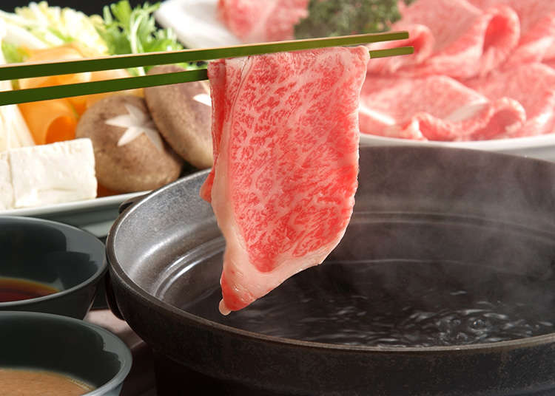
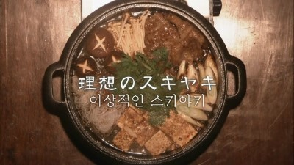
일본의 전통 음식
우메보시
샤브샤브
스키야키
*계란 노른자에 찍어먹으면 맛있다.

Slide 11
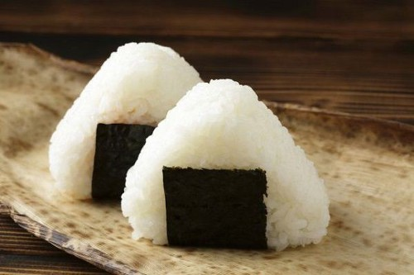
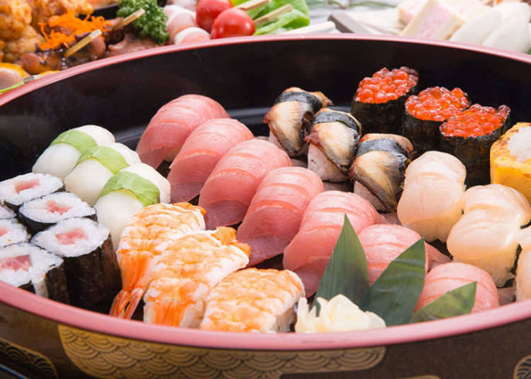
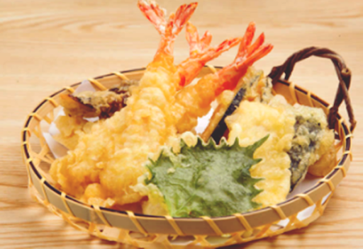
일본의 전통 음식
오니기리
*특별한 날에 먹는 음식
스시
텐푸라

Slide 12
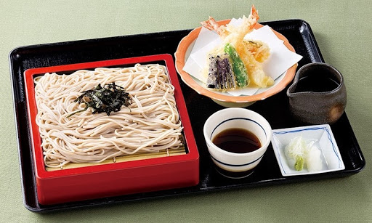
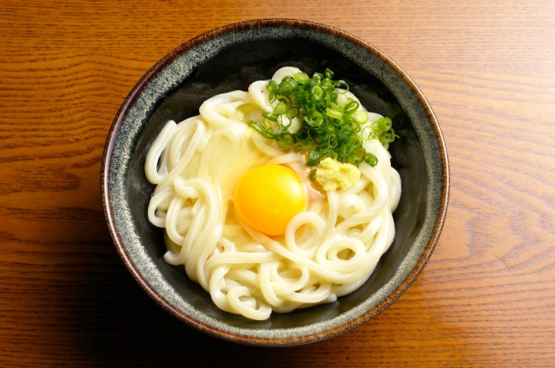
일본의 전통 음식
소바
*차갑게도 먹고 뜨겁게도 먹는다.
*각 지역마다 다양한 종류가 있다.
Ex)사누키 우동, 고토 우동 등
우동

Slide 13
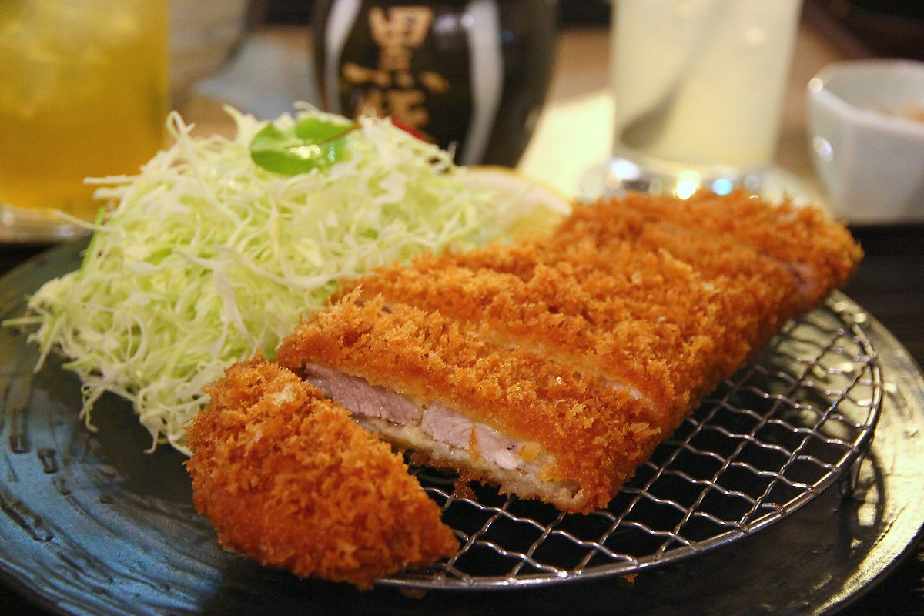
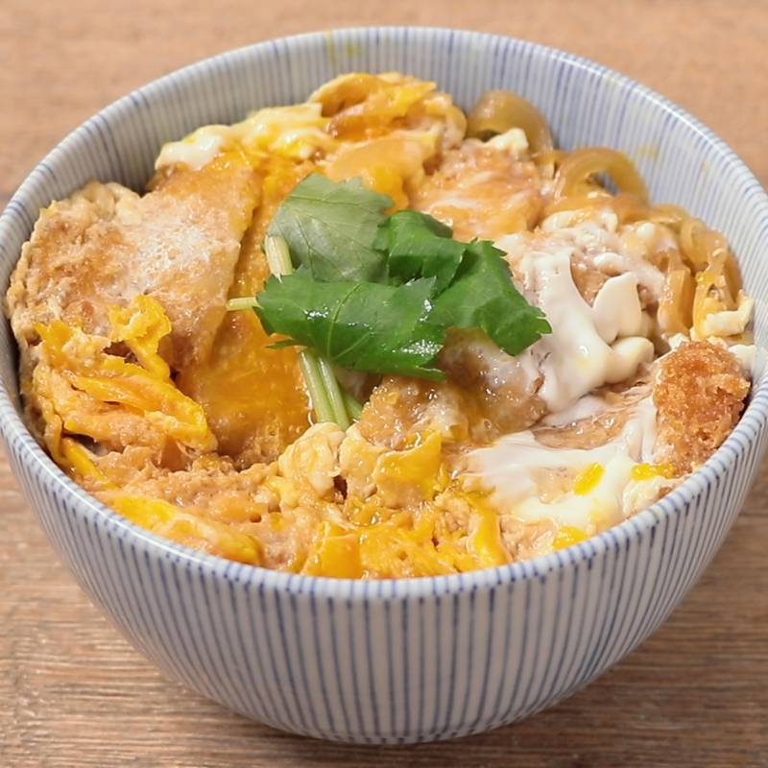
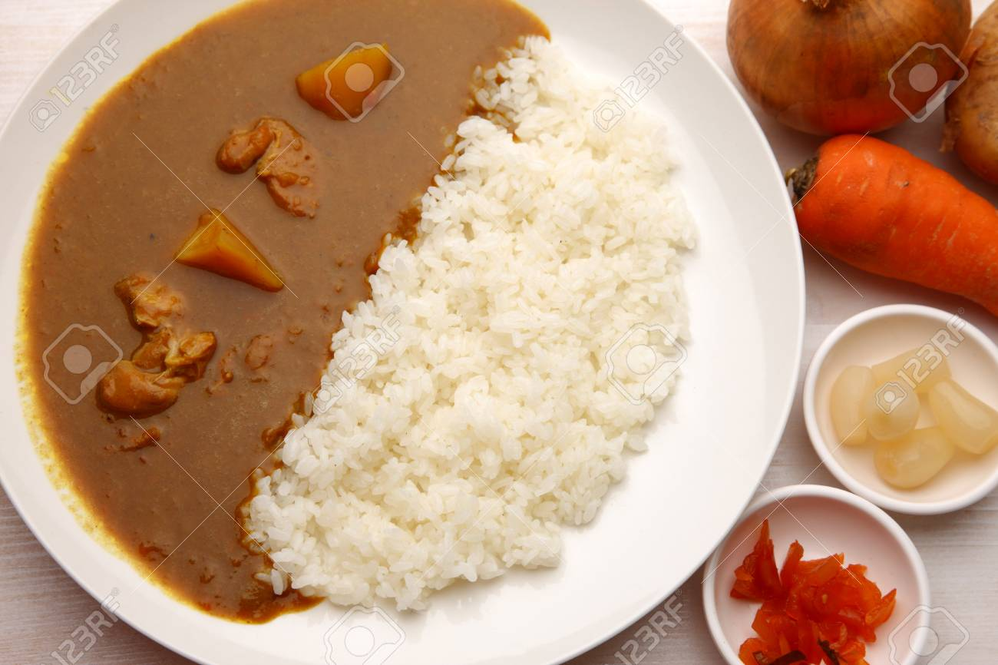
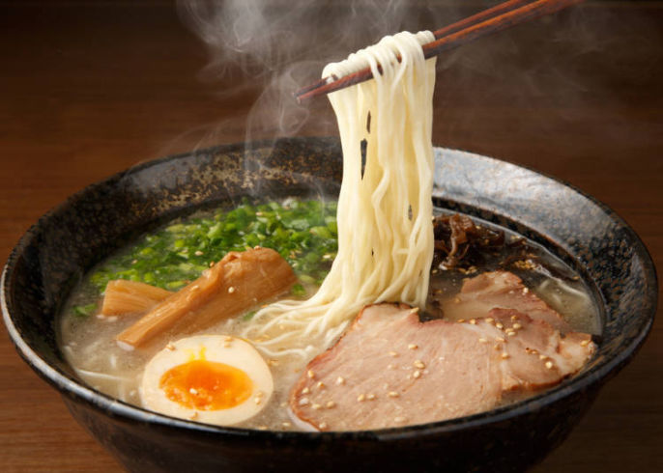
일본의 전통 음식
돈부리
카레
라멘
돈카츠
전통음식 NO! 그저 잘 알려진 음식!

